Slide 1
第3节
电磁感应现象及应用
(强基课—逐点理清物理观念)

Slide 2
课标要求 | 层级达标
通过实验，了解电磁感应现象，了解产生感应电流的条件。知道电磁感应现象的应用及其对现代社会的影响。 | 学考层级 | 1.知道什么是电磁感应现象。 2.了解电磁感应现象的应用。
 | 选考层级 | 理解感应电流产生的条件，会判断回路中是否有感应电流。

Slide 3
逐点清(一) 电磁感应与感应电流
01
目
逐点清(二) 产生感应电流的条件
02
录
课时跟踪检测
03

Slide 4
01
逐点清(一) 电磁感应与感应电流

Slide 5
[多维度理解]
1．“电生磁”的发现：1820年，________发现了电流的磁效应。
2．“磁生电”的发现：1831年，________发现了电磁感应现象。
3．电磁感应：法拉第把他发现的磁生电的现象叫作电磁感应，产生的电流叫作__________。
奥斯特
法拉第
感应电流

Slide 6
[全方位练明]
1．判断下列说法是否正确。
(1)发现电磁感应现象的科学家是奥斯特，发现电流磁效应的科学家是法拉第。( )
(2)奥斯特的思维和实践没有突破当时人类对电和磁认识的局限性。( )
(3)产生感应电流的原因都与变化或运动有关。( )
(4)电磁感应现象的发现使人们找到了“磁生电”的方法，开辟了人类的电气化时代。( )
×
×
√
√

Slide 7
2．下面属于电磁感应现象的是( )
A．通电导体周围产生磁场
B．闭合线圈内因为磁通量变化产生电流
C．通电的闭合回路中产生电流
D．电荷在电场中定向移动形成电流

Slide 8
答案：B
解析：通电导体周围产生磁场属于电流的磁效应，A错误；闭合线圈内因为磁通量变化产生电流，属于电磁感应现象，B正确；通电的闭合回路中产生的电流不是电磁感应产生的电流，不属于电磁感应现象，C错误；电荷在电场中定向移动形成电流不是电磁感应产生的电流，不属于电磁感应现象，D错误。

Slide 9
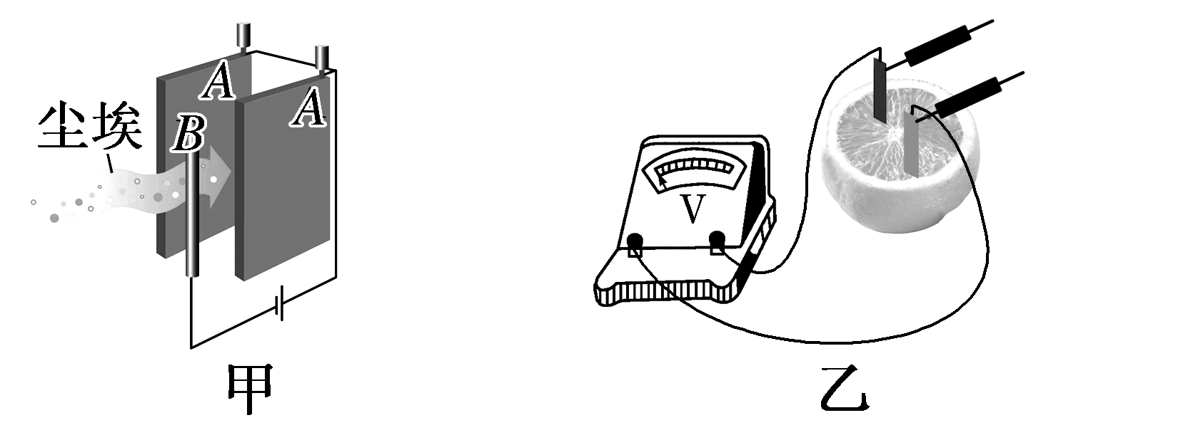
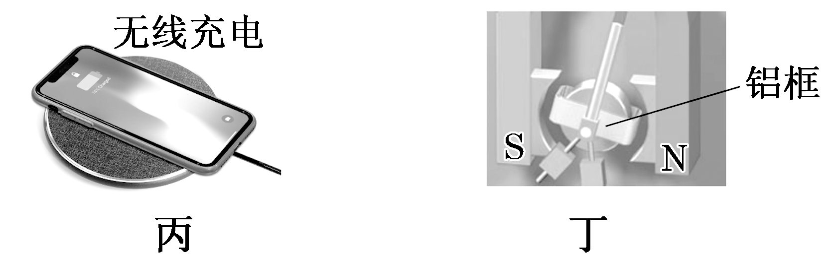
3．(多选)下列现象涉及电磁感应的是( )

Slide 10
A．图甲，利用直流高压静电除尘
B．图乙，将铜片和锌片插入柚子发电
C．图丙，利用无线充电装置对手机充电
D．图丁，用铝框做磁电式电表表头的骨架

Slide 11
答案：CD
解析：直流高压静电除尘是通过高压将气体电离，尘粒与负离子结合带上负电，在静电力作用下向正极表面积累，不涉及电磁感应，A错误；将铜片和锌片插入柚子发电，是利用柚子中的化学物质和金属片发生反应产生电能，不涉及电磁感应，B错误；利用无线充电装置对手机充电，原理是通过交流电源对充电板供电，充电板内的励磁线圈可产生交变磁场，从而使手机内的感应线圈产生感应电流，涉及

Slide 12
电磁感应，C正确；用铝框做磁电式电表表头的骨架，当铝框在磁场中转动时，产生感应电流，从而产生磁场力，使其很快停止摆动，涉及电磁感应，D正确。

Slide 13
02
逐点清(二) 产生感应电流的条件

Slide 14
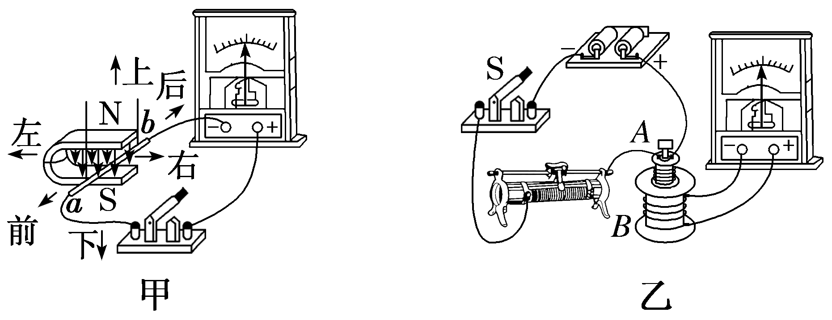
[多维度理解]
1．实验：探究感应电流产生的条件
探究一：如图甲实验中，让导体棒在磁场中保持相对静止时或者平行于磁场运动时，无论磁场多强，闭合回路中都_____电流，当导体棒ab做________________运动时，闭合回路中有电流产生。
没有
切割磁感线

Slide 15
探究二：如图乙，当线圈A中的电流不变时，线圈B所在的回路中_______电流产生；当线圈A中的电流_______时，线圈B所在回路中就有了电流。
2．产生感应电流的条件：当穿过闭合导体回路的______________时，闭合导体回路中就产生感应电流。
没有
变化
磁通量发生变化

Slide 16

穿过闭合导体回路的磁通量发生变化的情况
1．磁感应强度B不变，线圈面积S发生变化，如闭合导体回路的一部分切割磁感线时。
2．线圈面积S不变，磁感应强度B发生变化，如线圈与磁体之间发生相对运动时或者磁场是由通电螺线管产生而螺线管中的电流变化时。

Slide 17
3．磁感应强度B和线圈面积S同时发生变化，此时可由ΔΦ＝|Φ₂－Φ₁|计算并判断磁通量是否变化。
4．线圈面积S不变，磁感应强度B也不变，但二者之间夹角发生变化，如线圈在磁场中转动时。

Slide 18
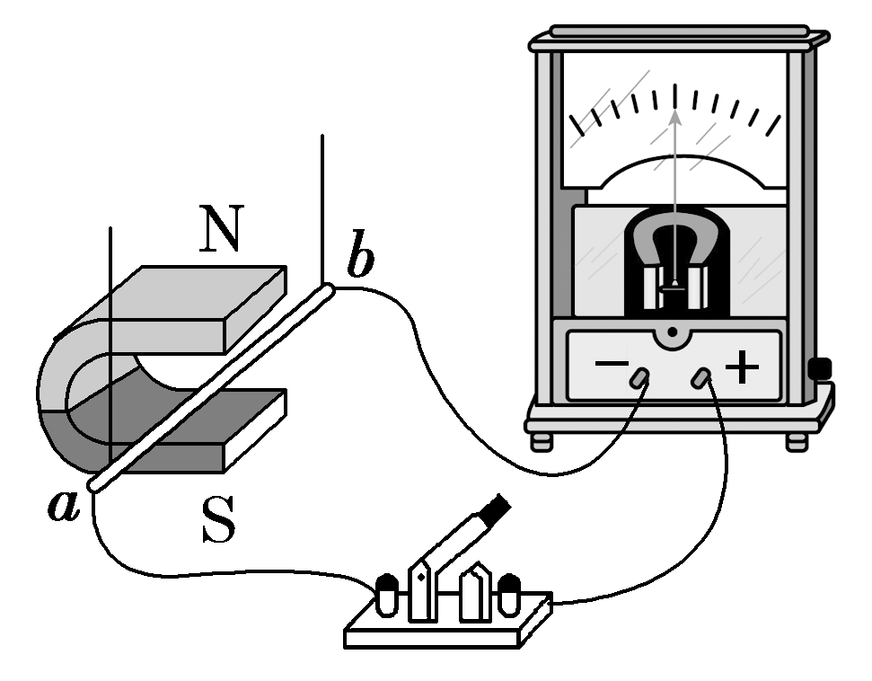
[全方位练明]
1. 为探究“什么情况下磁可以生电”，某同学组装了如图所示的实验装置，图中ab是一根细直铜导线。闭合开关，当ab沿竖直方向上下运动时，电流表指针没有发生偏转，下列说法正确的是( )
A．感应电流太小，无法使电流表指针发生偏转
B．铜直导线太细，应换用较粗的铜棒
C．应该把ab改为左右运动
D．应该把磁体的N、S极对调

Slide 19
答案：C
解析：当ab沿竖直方向上下运动时，电流表指针没有发生偏转，说明铜直导线上下运动没有切割磁感线，闭合回路磁通量不发生变化，没有产生感应电流，换用较粗铜棒或将磁体的N、S极对调，铜直导线竖直上下运动，仍不切割磁感线，所以电流表指针还是不会发生偏转，A、B、D错误；把ab改为左右运动，铜直导线切割磁感线，闭合回路磁通量发生变化，会产生感应电流，即电流表指针会发生偏转，C正确。

Slide 20
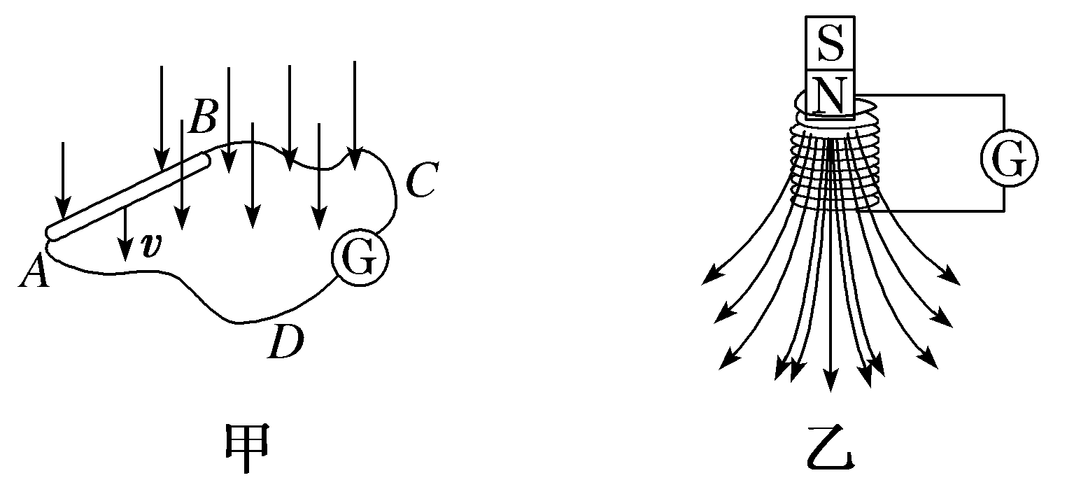
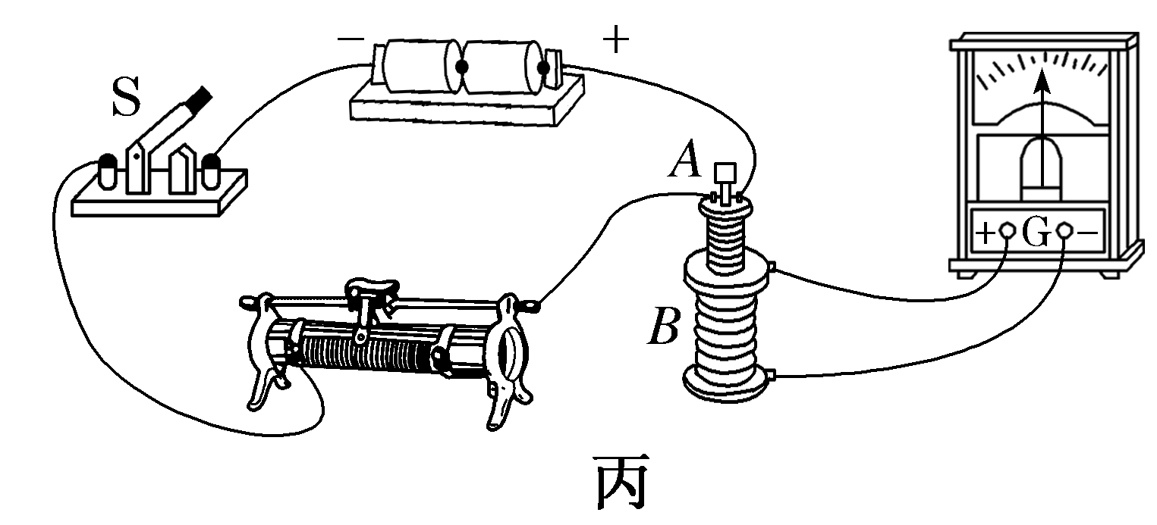
2．(2023·青岛高二月考)(多选)如图所示，下列情况能产生感应电流的是( )

Slide 21
A．如图甲所示，导体棒AB顺着磁感线运动
B．如图乙所示，条形磁体插入或抽出线圈
C．如图丙所示，小螺线管A插入大螺线管B中不动，开关S一直闭合
D．如图丙所示，小螺线管A插入大螺线管B中不动，开关S一直闭合，改变滑动变阻器接入电路的阻值

Slide 22
答案：BD
解析：导体棒顺着磁感线运动，没有切割磁感线，穿过闭合电路的磁通量没有发生变化，不能产生感应电流，故A错误；条形磁体插入线圈时线圈中的磁通量增加，抽出线圈时线圈中的磁通量减少，都能产生感应电流，故B正确；开关S一直闭合，回路中为恒定电流，螺线管A产生的磁场稳定，螺线管B中的磁通量无变化，线圈中不能

Slide 23
产生感应电流，故C错误；开关S一直闭合，滑动变阻器接入电路的阻值变化，回路中的电流变化，螺线管A产生的磁场发生变化，螺线管B中磁通量发生变化，能产生感应电流，故D正确。

Slide 24
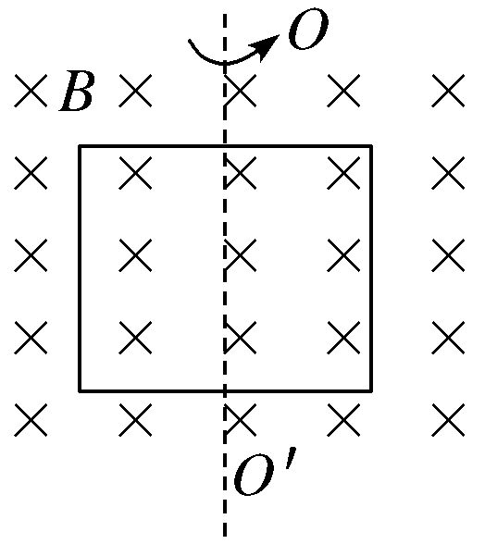
3．如图所示，当线圈在匀强磁场中绕垂直于磁感线的轴转动时，线圈中是否有感应电流产生？
提示：线圈绕垂直于磁感线的轴转动，穿过线圈的磁通量不断发生变化，所以线圈中会产生感应电流。

Slide 25
03
课时跟踪检测

Slide 26
1
2
3
4
5
6
7
1. 穿过闭合回路的磁通量发生变化时就能产生
感应电流。如图所示，竖直平面内一矩形导线框向
下运动，穿过有上下边界且方向水平的匀强磁场区
域，经过P、M、N三个位置时没有感应电流的是( )
A．M位置 B．P位置
C．N位置 D．都没有

Slide 27
1
2
3
4
5
6
7
答案：A
解析：经过P、N位置时磁通量发生了变化，经过M位置时磁通量没有发生变化，则经过M位置时没有感应电流。故A正确，B、C、D错误。

Slide 28
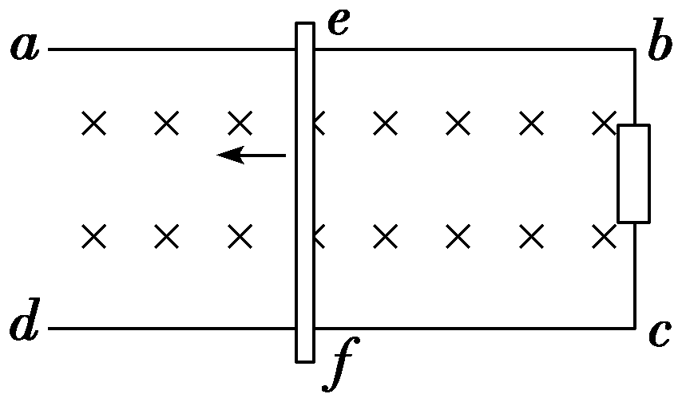
1
2
3
4
5
6
7
2．(2022·广东1月学考)如图所示，连接负载的固定U型金属导轨abcd，放置在与导轨平面垂直的匀强磁场中。导轨上有一根可自由滑动的金属棒ef，在金属棒向左平移的过程中。下列说法正确的是( )
A．穿过ebcf回路的磁通量不变
B．穿过ebcf回路的磁通量变小
C．ae段有电流通过
D．bc段有电流通过

Slide 29
1
2
3
4
5
6
7
答案：D
解析：因为ebcf回路的面积变大，由Φ＝BS知穿过ebcf回路的磁通量变大，A、B错误；因为ae段不在闭合回路里，所以无电流通过，C错误；因为穿过ebcf闭合回路的磁通量变大，即有感应电流产生，故bc段有电流通过，D正确。

Slide 30
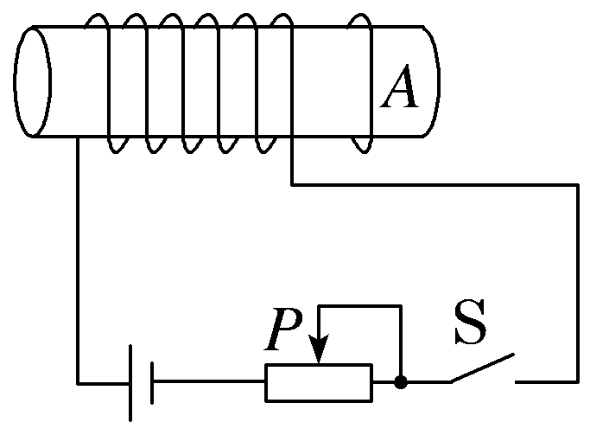
1
2
3
4
5
6
7
3. 如图所示，绕在铁芯上的线圈与电源、滑动变阻器和开关组成闭合回路，在铁芯的右端套有一个表面绝缘的铜环A，下列情况中铜环A中没有感应电流的是( )
A．线圈中通以恒定的电流
B．通电时，使变阻器的滑片P做匀速移动
C．通电时，使变阻器的滑片P做加速移动
D．将开关突然断开的瞬间

Slide 31
1
2
3
4
5
6
7
答案：A
解析：线圈中通以恒定的电流时，线圈产生稳定的磁场，穿过铜环A的磁通量不变，没有感应电流产生；通电时，使变阻器的滑片P滑动时，变阻器接入电路的电阻变化，回路中的电流变化，线圈产生的磁场变化，穿过铜环A的磁通量变化，产生感应电流；将开关突然断开的瞬间，线圈产生的磁场从有到无，穿过铜环A的磁通量减小，产生感应电流，故选A。

Slide 32
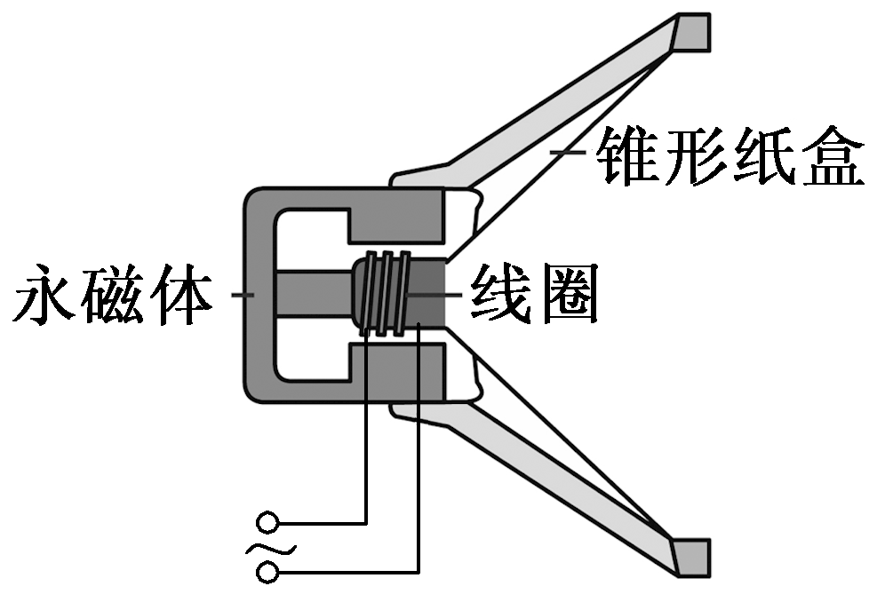
1
2
3
4
5
6
7
4．动圈式扬声器结构如图所示，圆筒线圈安放在永磁体磁极间的空隙中，能够在空隙中左右运动。音频电流通入线圈中，线圈会左右移动，与线圈连接的纸盒也随着线圈振动而发声。这样的扬声器也可以当话筒使用。关于其两种应用，下列说法正确的是( )

Slide 33
1
2
3
4
5
6
7
A．作为扬声器使用，其工作原理是电磁感应现象
B．作为扬声器使用，通入线圈的音频电流是变化的
C．作为话筒使用，人对纸盒讲话时线圈中会产生恒定电流
D．作为话筒使用，人对纸盒讲话时线圈受磁场力带动纸盒运动

Slide 34
1
2
3
4
5
6
7
答案：B
解析：作为扬声器使用，其工作原理是线圈中变化的电流在磁场作用下，带动纸盒随着线圈振动而发声，A错误；作为扬声器使用，纸盒随着线圈振动而发声，说明磁场力是变化的，即电流是变化的，B正确；作为话筒使用，人对纸盒讲话时，纸盒带动线圈切割磁感线，产生变化的电流，C、D错误。

Slide 35
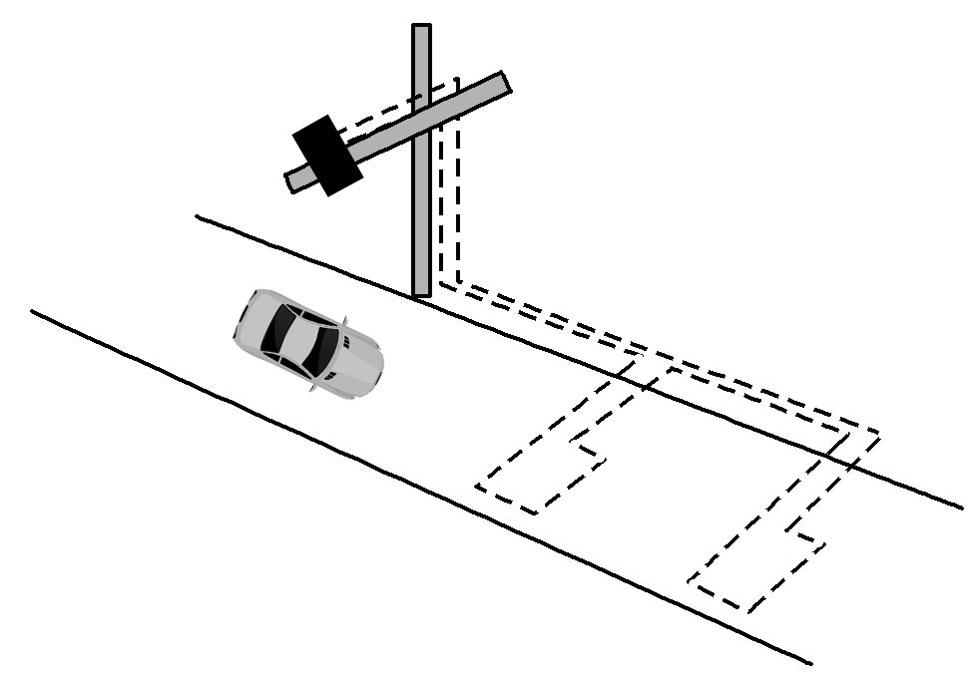
1
2
3
4
5
6
7
5．(多选)如图为安装在公路上的测速装置：路面下方间隔一定距离埋设两个通电线圈，线圈与检测抓拍装置相连，车辆从线圈上面通过时，线圈中会产生脉冲感应电流，检测装置根据两线圈产生的脉冲信号的时间差Δt计算出车速，对超速车辆进行抓拍。下列说法正确的是( )
A．时间差Δt越短，则车速越大
B．时间差Δt越长，则车速越大
C．汽车匀速通过线圈，闭合电路不会产生感应电流
D．汽车匀速通过线圈，闭合电路仍会产生感应电流

Slide 36
1
2
3
4
5
6
7
答案：AD
解析：车速越大时，汽车经过两个线圈间的距离所用的时间越短，即两线圈产生的脉冲信号的时间差Δt越短，A正确，B错误；汽车通过通电线圈上方时，汽车底盘的金属部件通过通电线圈所产生的磁场，金属部件中的磁通量发生变化，在金属部件中产生感应电流，金属部件中的感应电流产生磁场，则穿过线圈的磁通量发生变化，线圈中产生感应电流，所以汽车无论是匀速还是变速经过线圈，闭合电路中都会产生感应电流，故C错误，D正确。

Slide 37
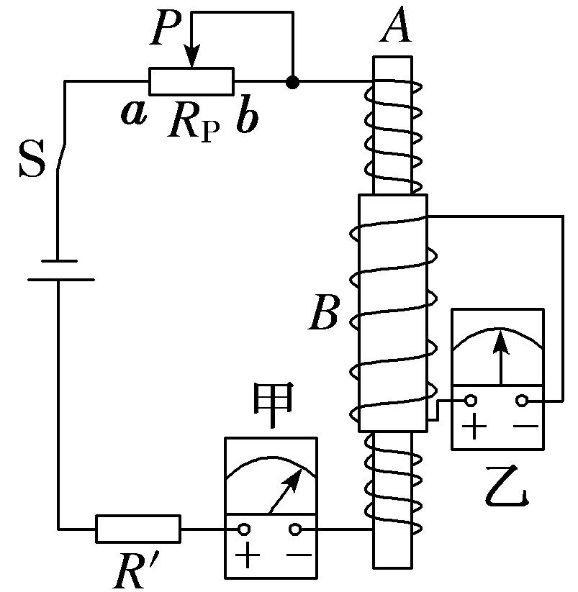
1
2
3
4
5
6
7
6．(选自沪科版教材课后练习)某同学在“探究
电磁感应产生条件”的实验中，设计了如图所示的装
置。线圈A通过电流表甲、高阻值的电阻R′、滑动变
阻器R_{P}和开关S连接到电源上，线圈B的两端接到另
一个电流表乙上，两个电流表完全相同，零刻度居中。闭合开关后，当滑动变阻器R的滑片P不动时，甲、乙两个电流表指针的位置如图所示。

Slide 38
1
2
3
4
5
6
7
(1)当滑片P较快地向左滑动时，电流表甲的指针的偏转情况是__________(选填“向左偏”“向右偏”或“不偏转”)，电流表乙的指针的偏转情况是________(选填“偏转”或“不偏转”)。
(2)断开开关，待电路稳定后再迅速闭合开关，电流表乙的指针的偏转情况是__________(选填“偏转”或“不偏转”)。

Slide 39
1
2
3
4
5
6
7
解析：(1)当滑片P较快地向左滑动时，滑动变阻器接入电路的电阻变小，根据闭合电路的欧姆定律可知左侧回路中电流变大，电流表甲示数变大，指针向右偏转，因线圈B中磁通量变化，所以电流表乙的指针将偏转。
(2)闭合开关瞬间，线圈A中电流增大，磁场增强，因此线圈B中磁通量发生变化，电流表乙的指针将偏转。
答案：(1)向右偏 偏转 (2)偏转

Slide 40
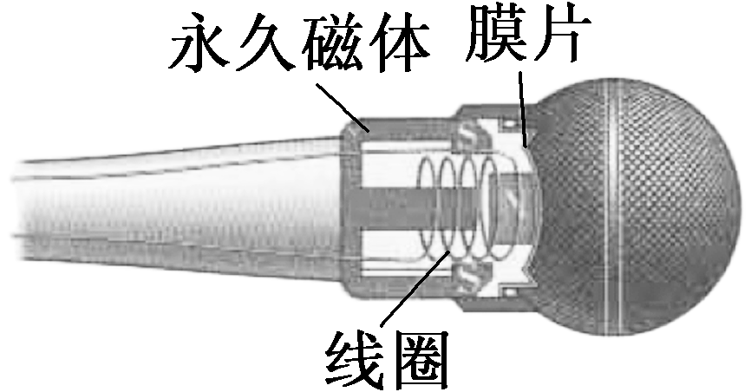
1
2
3
4
5
6
7
7．(选自粤教版教材课后练习)动圈式话筒的内
部结构如图所示，该装置能够将声信号转化为电信
号(即感应电流)，再经扩音器放大后传给扬声器。
(1)请尝试解释动圈式话筒将声信号转化为电信号的工作原理。
(2)如果这类动圈式话筒出现了故障，故障最有可能出现在什么地方？如何检测并排除故障？

Slide 41
1
2
3
4
5
6
7
8
9
10
11
12
13
14
15
16
17
18
19
20
解析：(1)对着话筒说话，声音使膜片振动，与膜片相连的线圈也随之振动，在磁场中做切割磁感线的运动，产生感应电流，即将声信号转化为电信号。
(2)故障最有可能出现在线圈，检查话筒线圈看是否有断路或接触不良的地方。
答案：见解析

Slide 42

本课结束
更多精彩内容请登录：www.zghkt.cn

